Slide 1

Открытые данные университета ИТМО
М. А. Навроцкий
http://semantics.ifmo.ru
ITGM#9 03.12.2016

Slide 2
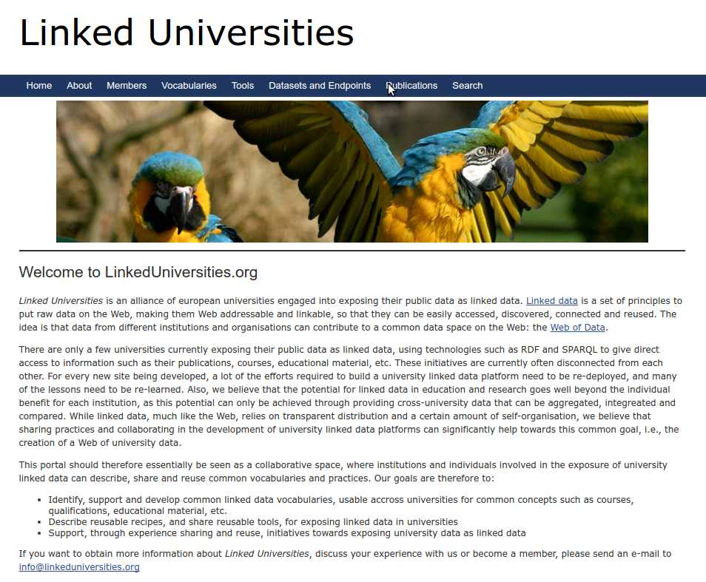
Linked Universities

Slide 3
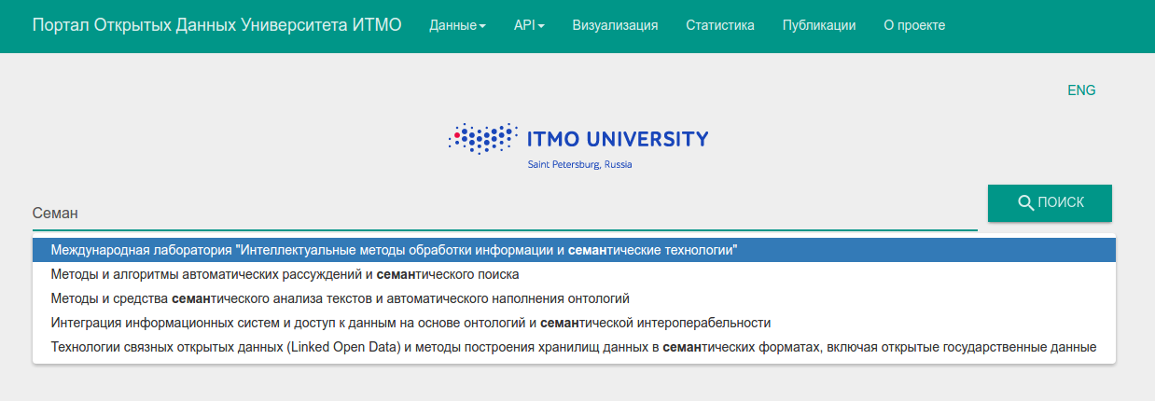
lod.ifmo.ru

Slide 4
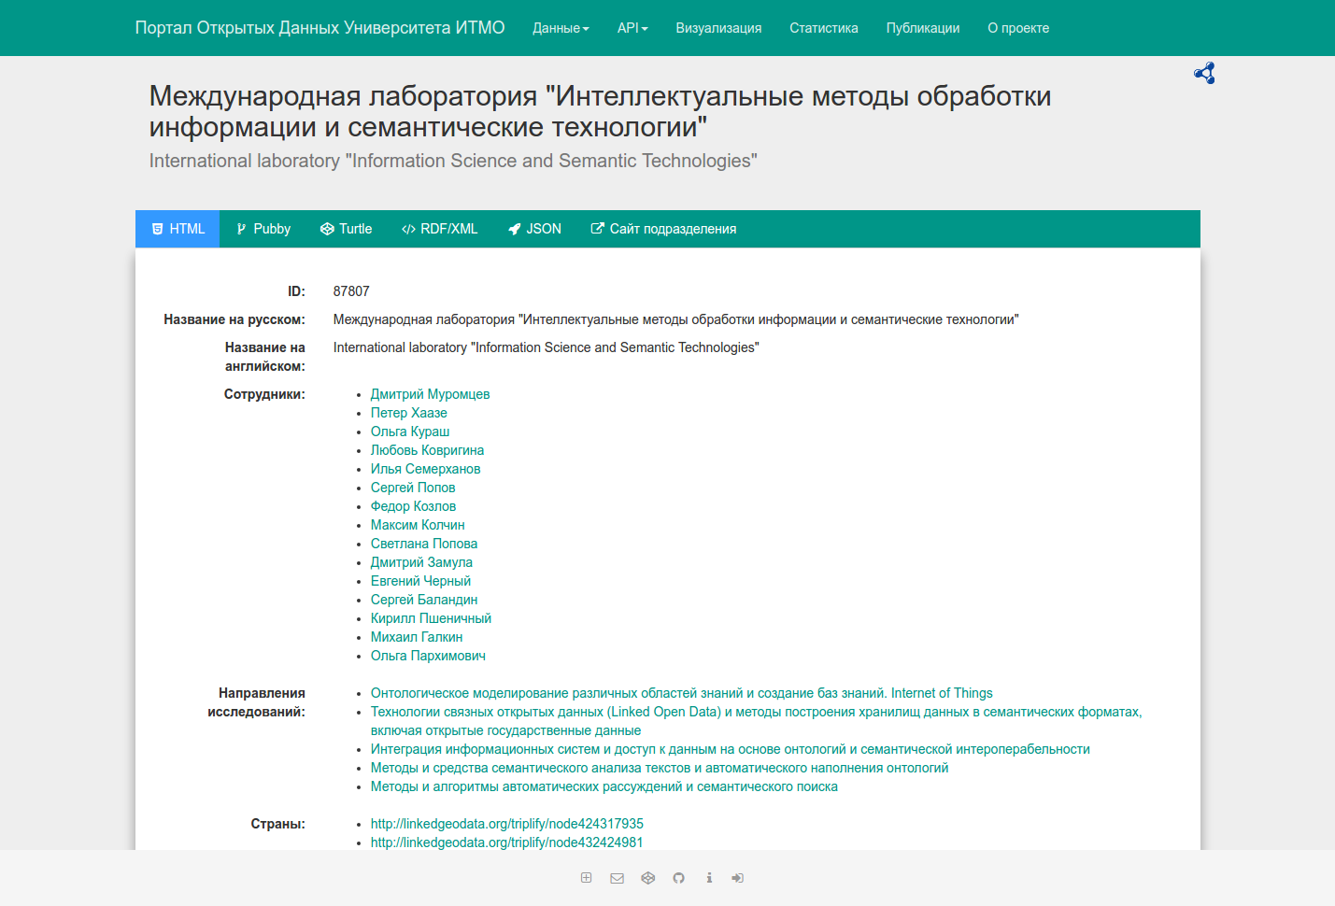
lod.ifmo.ru/laboratory

Slide 5
Архитектура

Slide 6
TODO: Scientific Search

Slide 7
Спасибо за внимание

Slide 8
